Slide 1

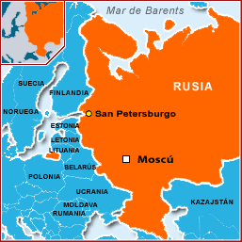
Pps y fotografía Mari Tere
Rusia
De Moscú a San Petersburgo

Slide 2
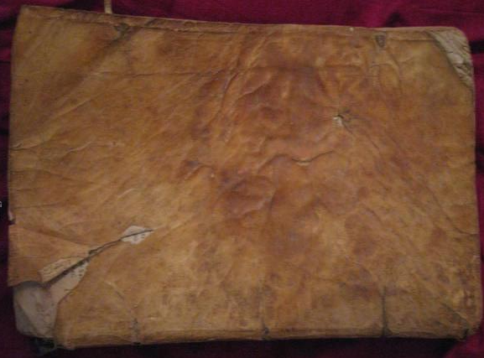
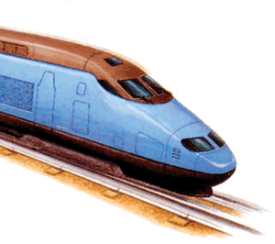
Tren de alta velocidad SAPSAN
Los trenes SAPSAN parten simultáneamente
de San Petersburgo para Moscú
y de
Moscú para San Petersburgo
y en él nos
desplazamos.
Pps y fotografía Mari Tere

Slide 3
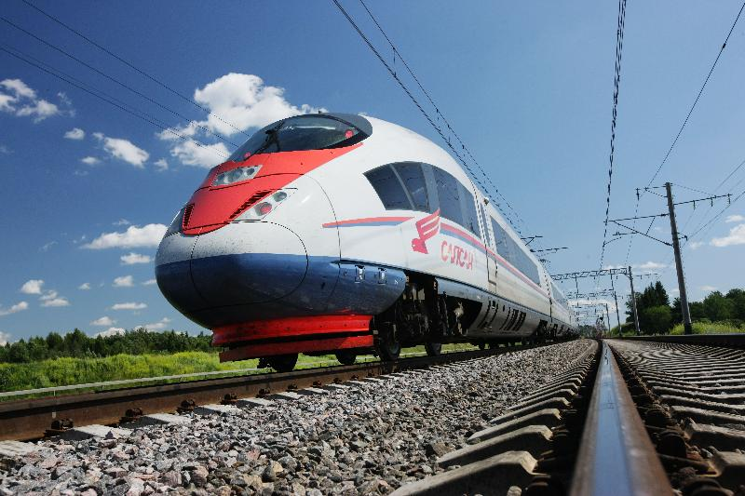
Pps Mari Tere

Slide 4
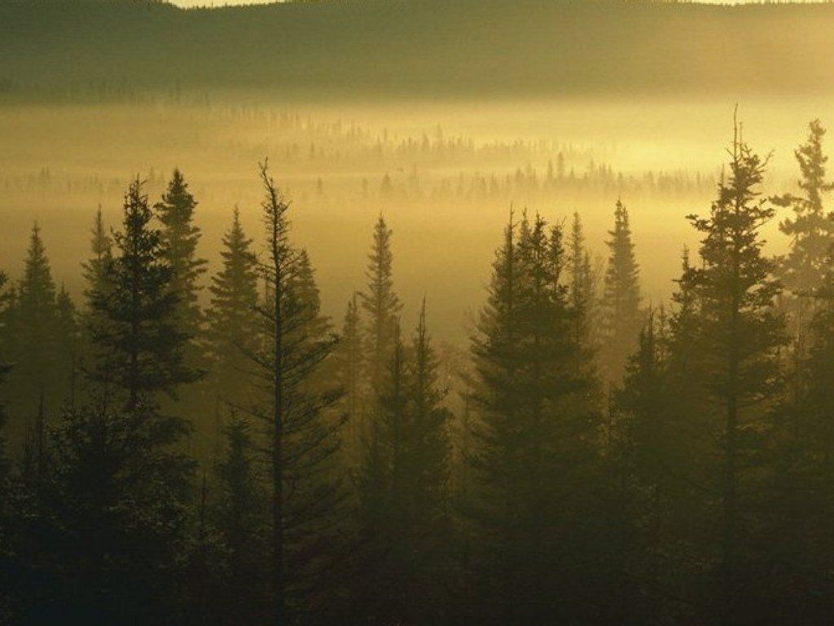
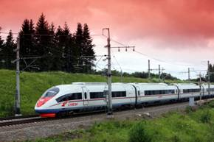
Pps Mari Tere

Slide 5
San Petersburgo, fue fundada por el zar Pedro I el Grande el 16 de mayo de 1703 con la intención de convertirla en la "ventana de Rusia hacia el mundo occidental“. El nombre de San Petersburgo es de origen alemán, y significa "ciudad de San Pedro". El zar quiso llamarla así en honor del apóstol Pedro, su santo patrón. A partir de entonces se convirtió en capital del imperio ruso durante más de doscientos años hasta que tras la Revolución rusa la capital del país regreso a Moscú.
Pps Mari Tere

Slide 6
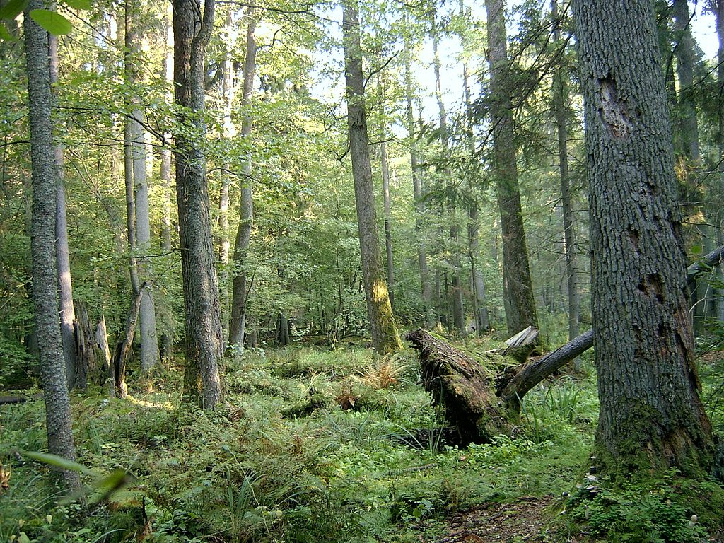
Pps Mari Tere

Slide 7
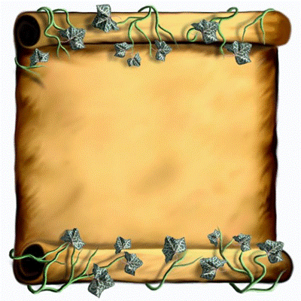
Pps Mari Tere
Es la segunda ciudad en importancia de Rusia, con 5.026.000 habitantes (2013) y un área metropolitana de 5,85 millones. Está enclavada en la Región de Leningrado, nombre que compartía con la ciudad durante la época soviética (1924–1991). Durante el periodo de tiempo comprendido entre 1914 y 1924 . Los otros nombres de la ciudad fueron Petrogrado (1914-1924) y Leningrado, (1924-1991). Actualmente San Petersburgo es la más grande de la Federación Rusa y una de las ciudades más grandes de Europa. El centro de la ciudad
es considerado patrimonio de la humanidad por la Unesco. además es sede de la corte constitucional de Rusia.

Slide 8
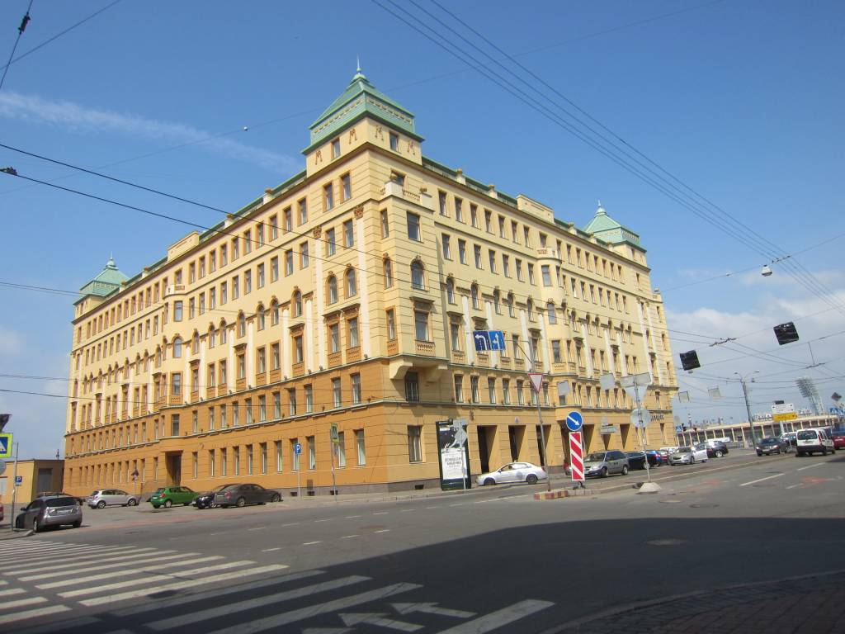
Nuestro Hotel
Courtyard Marriott St. Petersburg Vasilievsky
Pps y fotografía Mari Tere

Slide 9
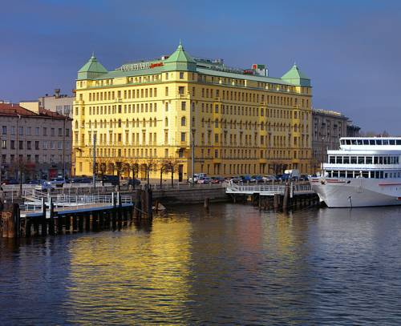
Pps y fotografía Mari Tere
Nuestra habitación con vistas al Río Neva

Slide 10
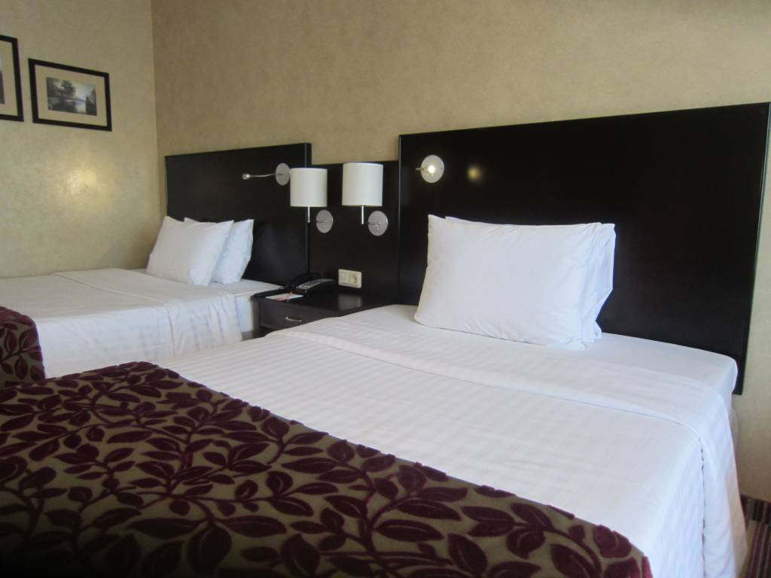
Pps y fotografía Mari Tere

Slide 11
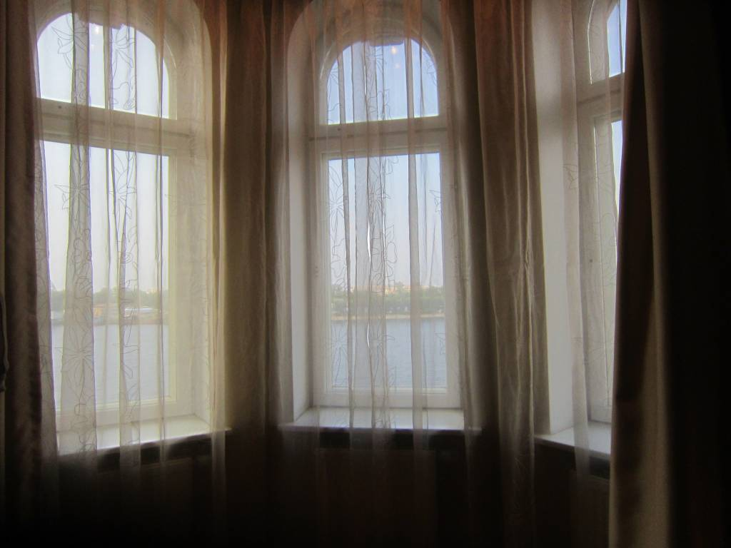
Pps y fotografía Mari Tere

Slide 12
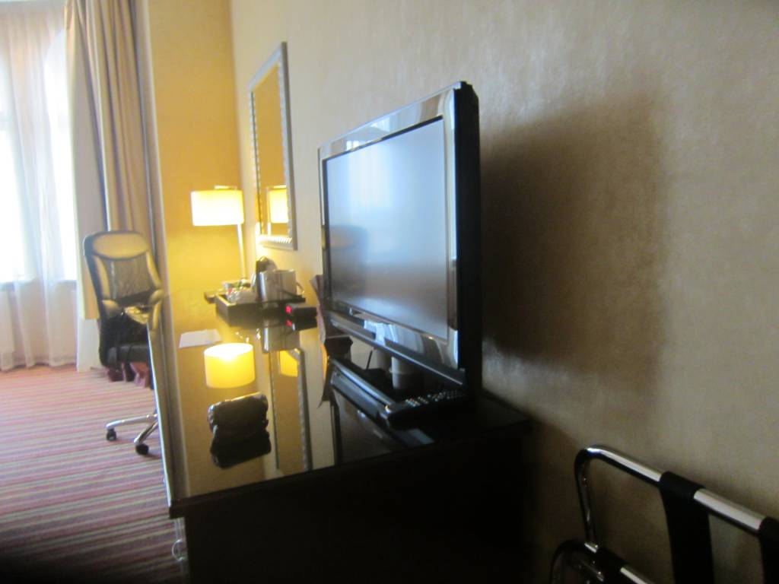
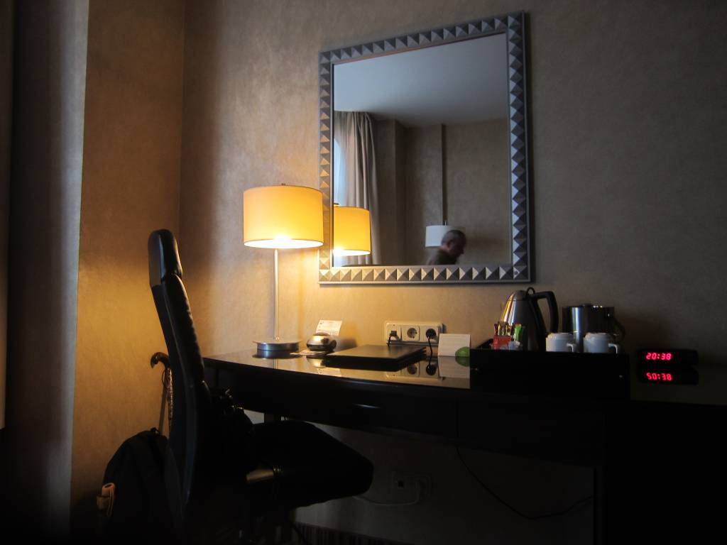
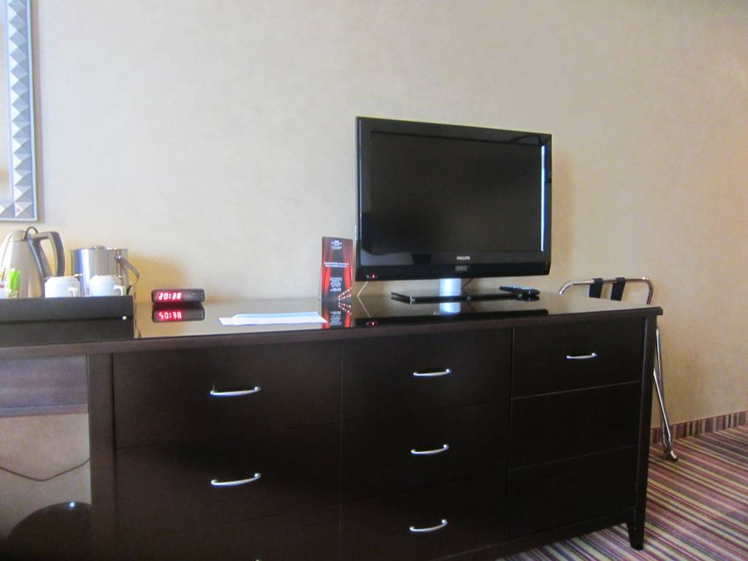
Pps y fotografía Mari Tere

Slide 13

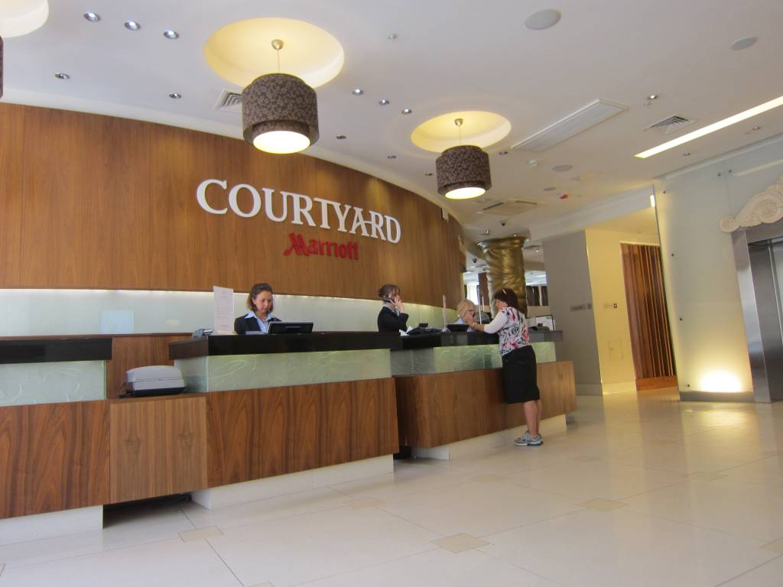
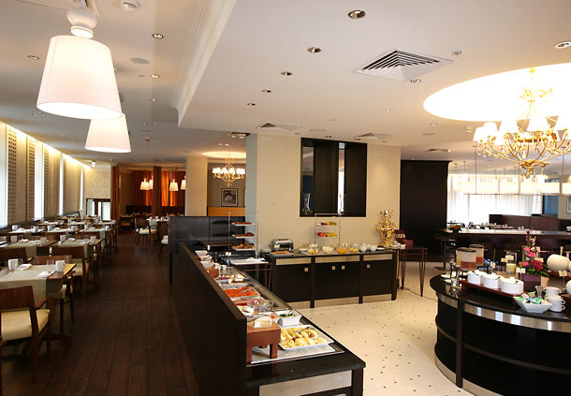
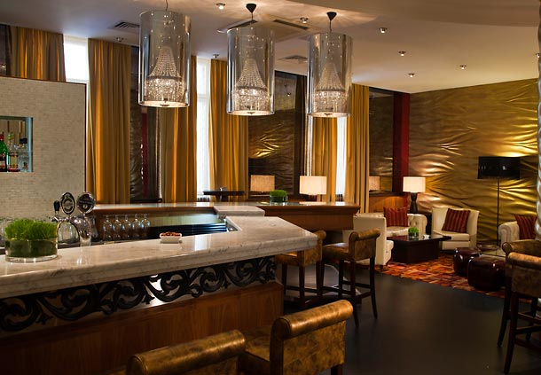
Pps y fotografía Mari Tere

Slide 14
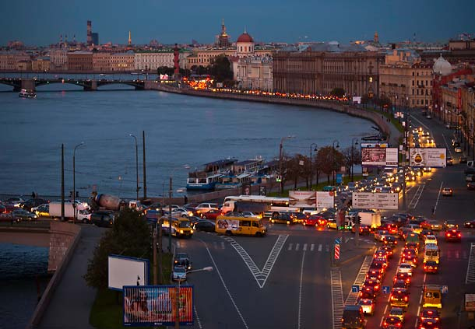
Pps Mari Tere

Slide 15
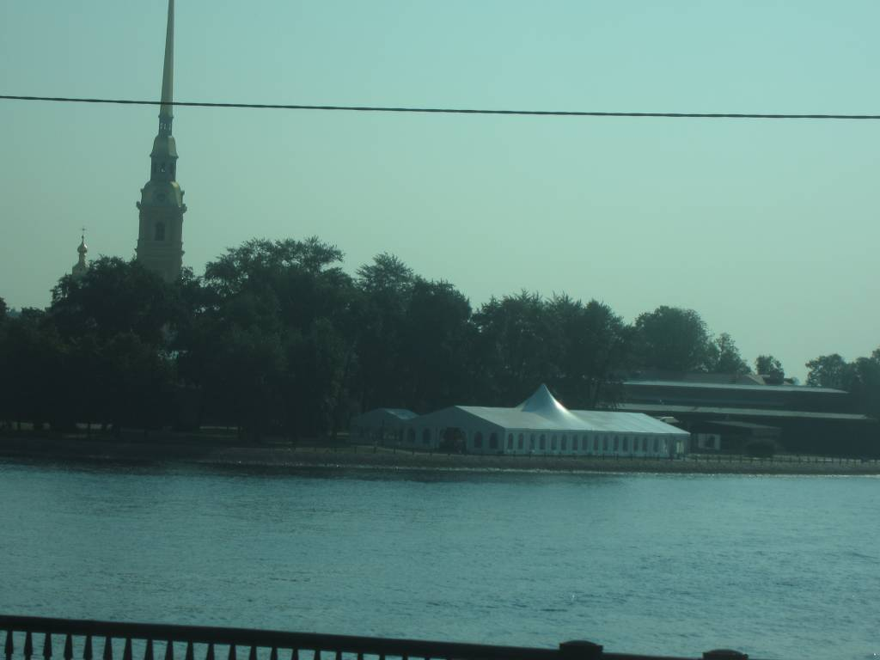
Pps y fotografía Mari Tere

Slide 16
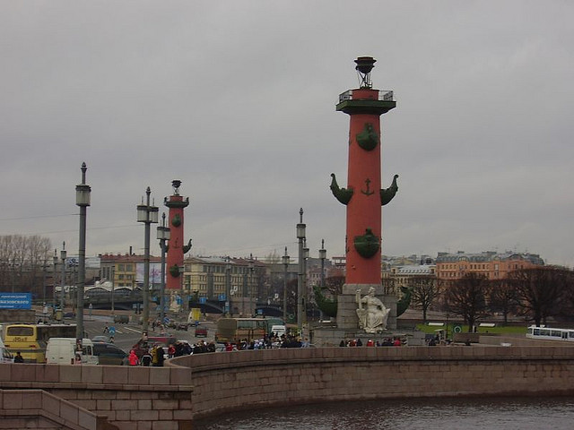
"La Flecha" o "El Cabo"
con las Columnas Rostrales,
Pps Mari Tere

Slide 17
Columnas Rostrales
Son un monumento de la gloria marítima rusa, construido en 1810 en el Cabo de la isla Vasilievsky. La atención que dichas columnas están adornadas con figuras de piedra que simbolizan los ríos rusos: el Volga, el Dniéper, el Neva y el Vóljov. Asimismo, los pedestales están completados por representaciones esculturales de rostros y de proas de buques.
Otro detalle adicional es en la parte más alta de las columnas hay lumbreras (fogatas) que servían en antaño de faros en la entrada en el puerto y que servían de guía para los marineros. Ahora sólo las encienden en grandes fiestas conmemorativas.
Pps Mari Tere

Slide 18
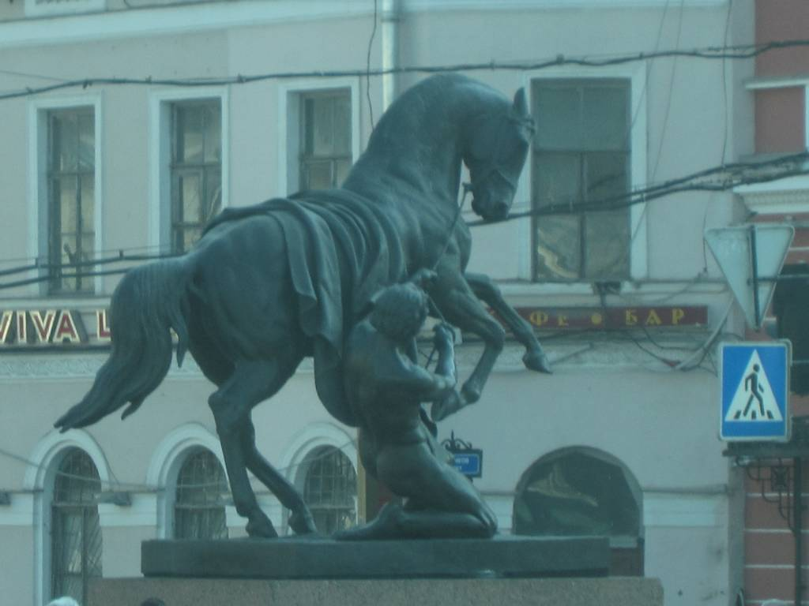
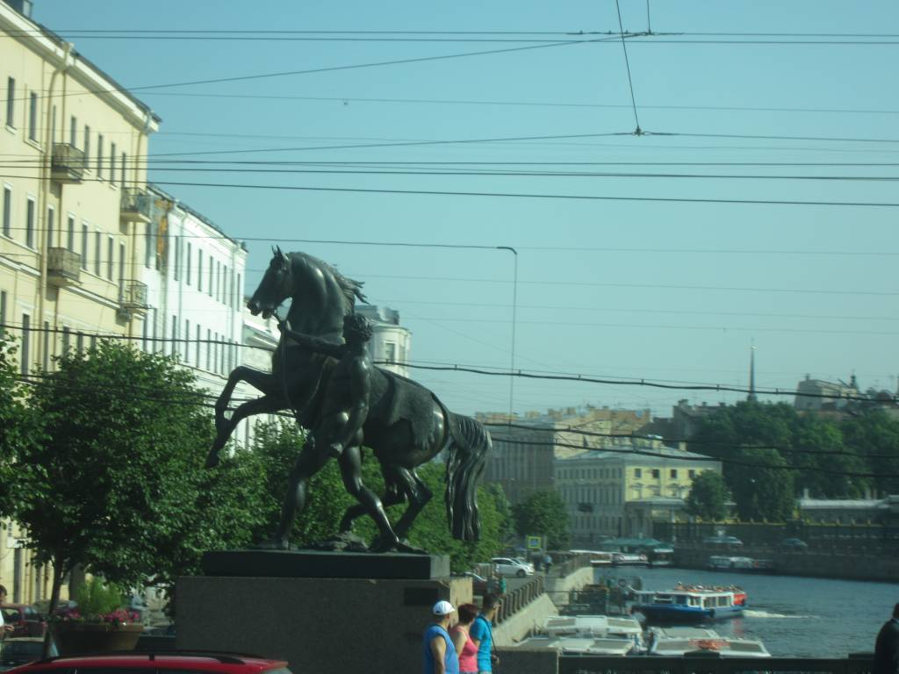
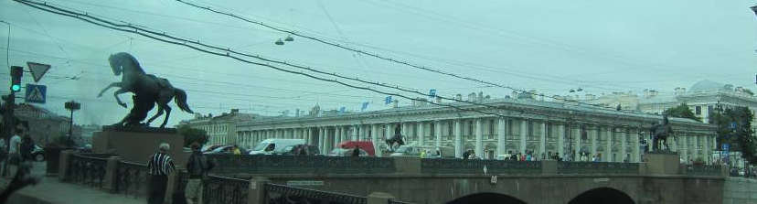
Esculturas del puente Anichkov
Pps y fotografía Mari Tere
Domadores y caballos

Slide 19
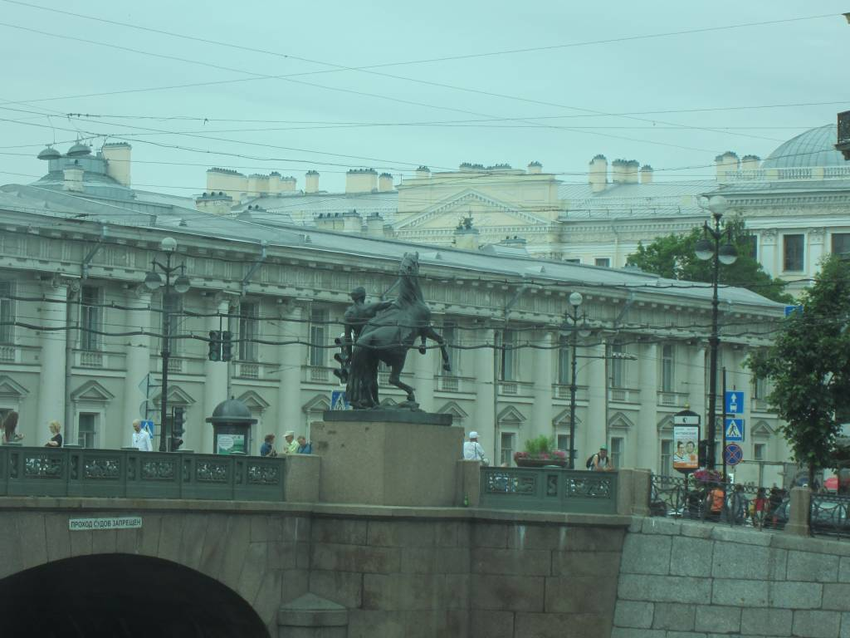
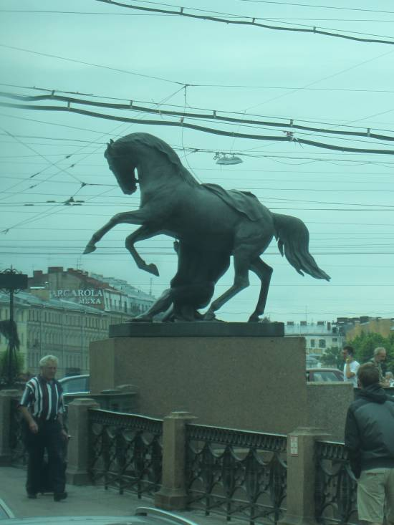
Pps y fotografía Mari Tere

Slide 20
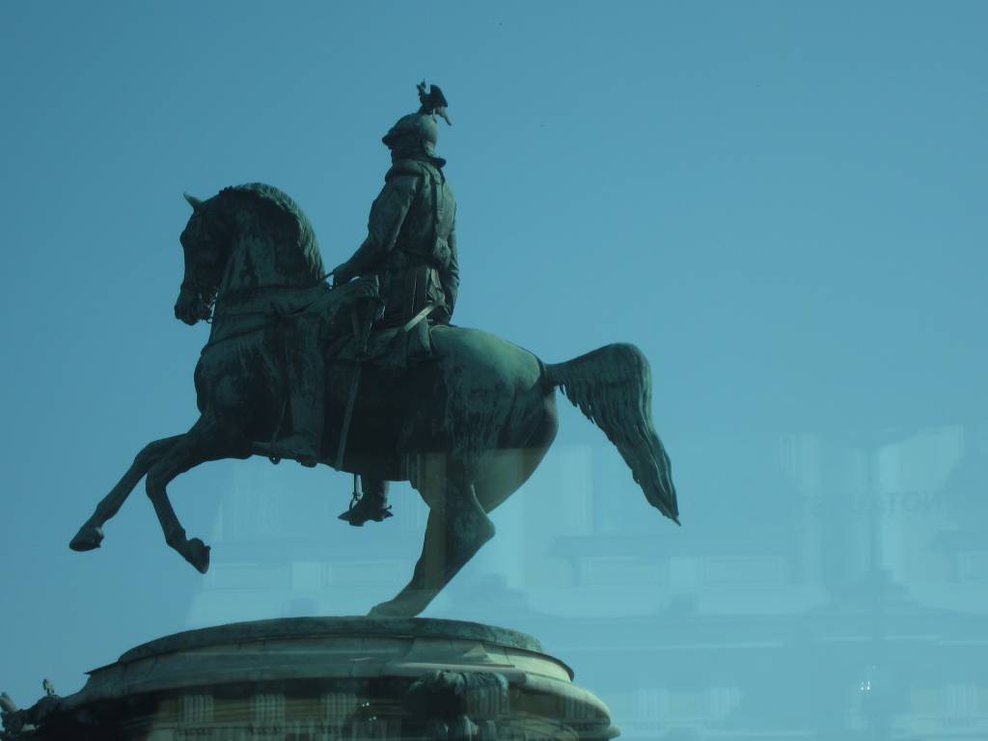
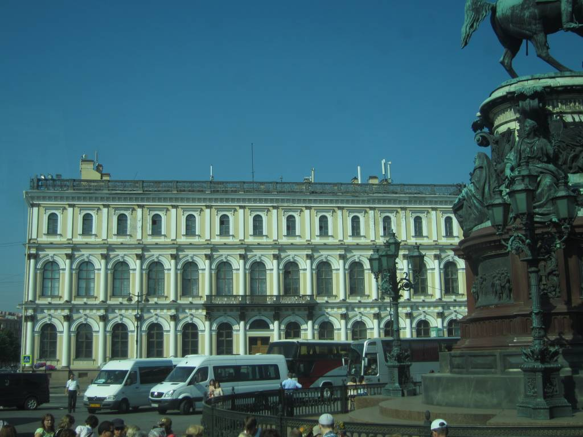
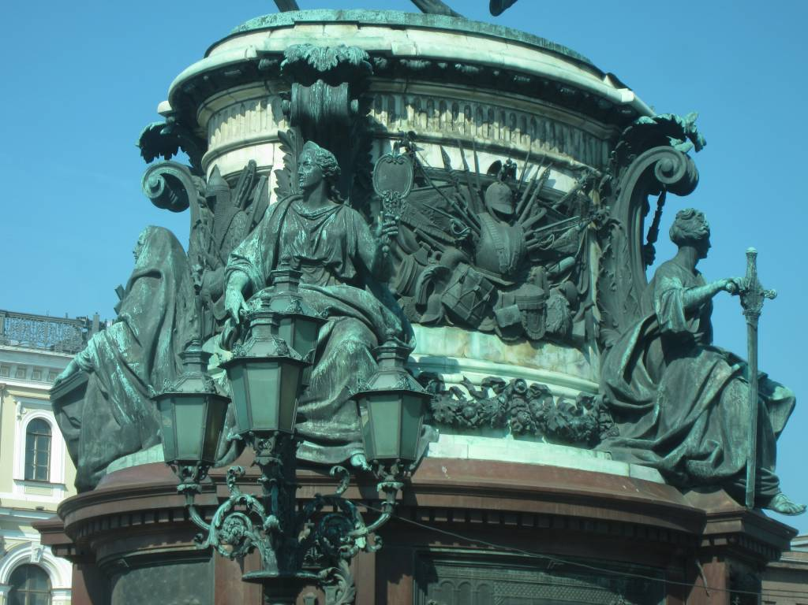
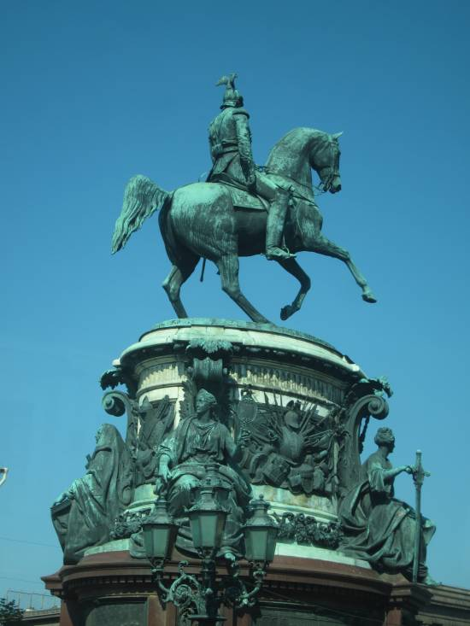
Monumento a Nicolás I
Pps y fotografía Mari Tere

Slide 21
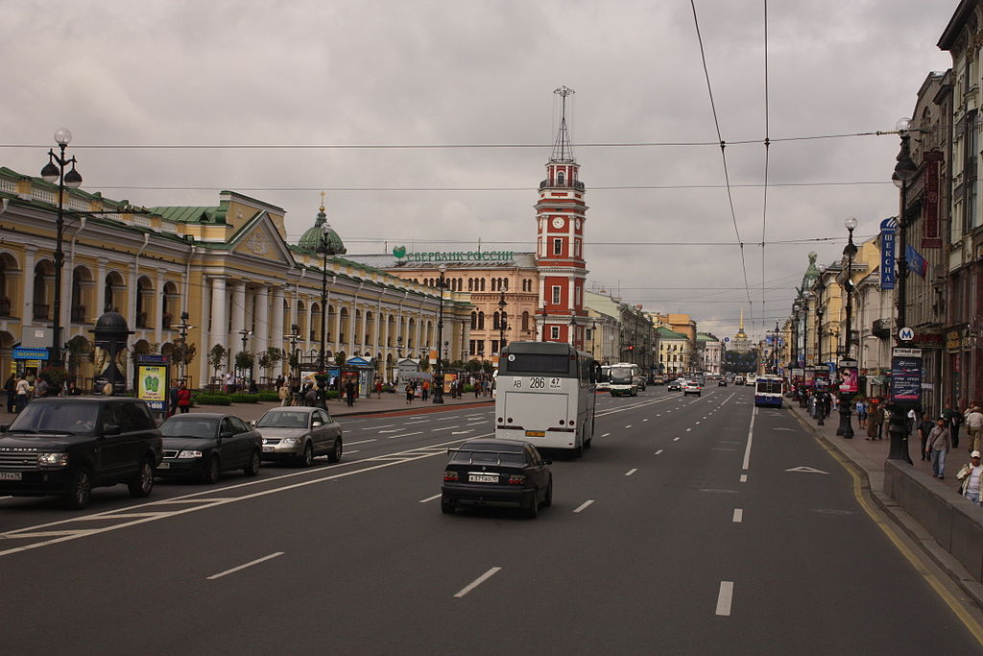
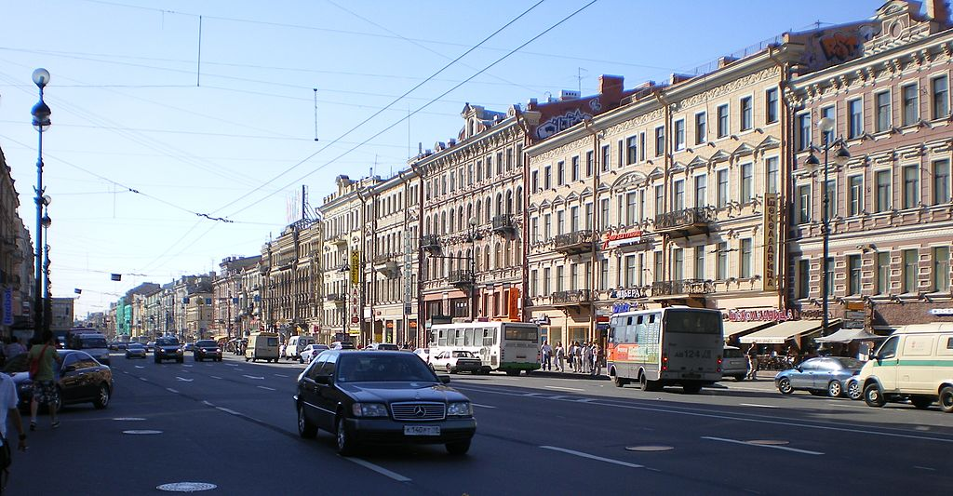
Avenida Nevski
Pps Mari Tere

Slide 22
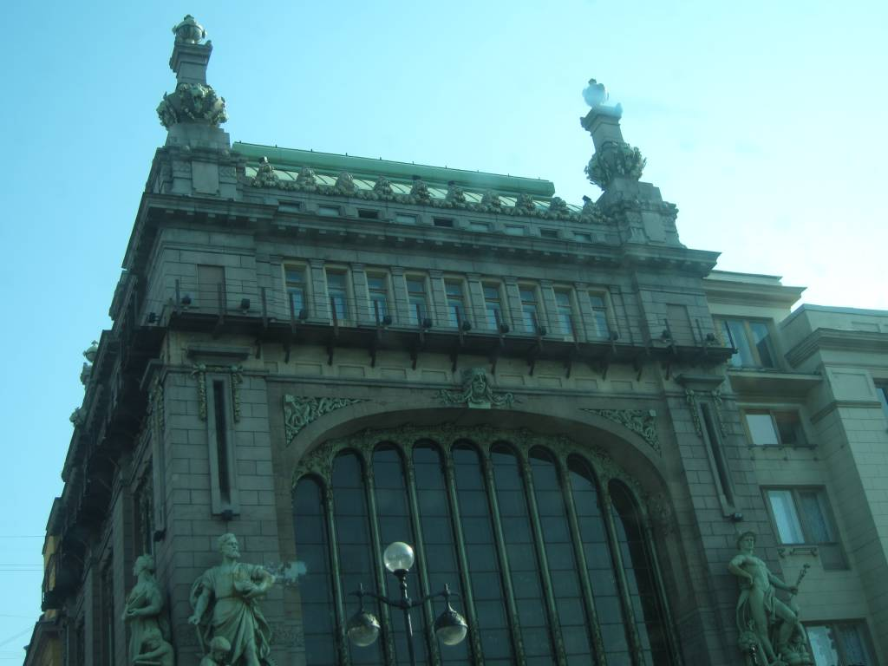
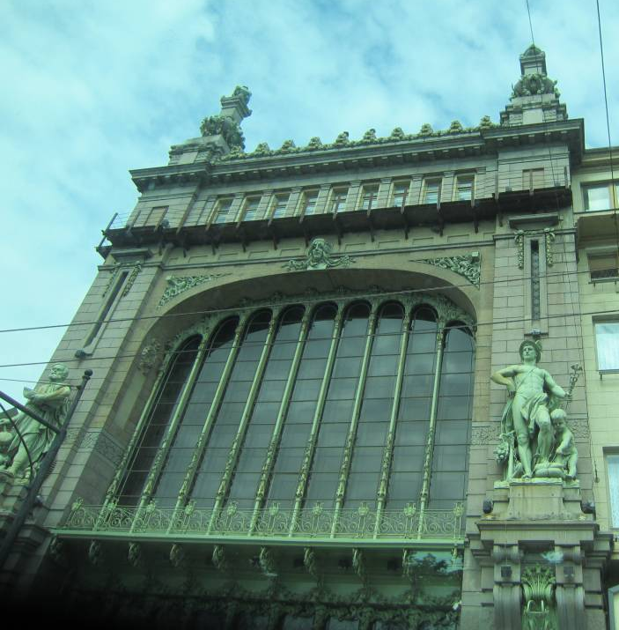
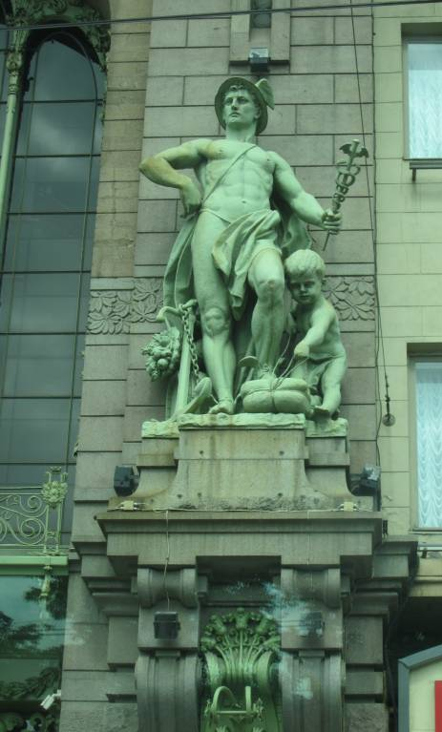
Teatro de Comedia Akimov
Pps y fotografía Mari Tere
(Antiguos Grandes almacenes de los hermanos Eliseev)

Slide 23
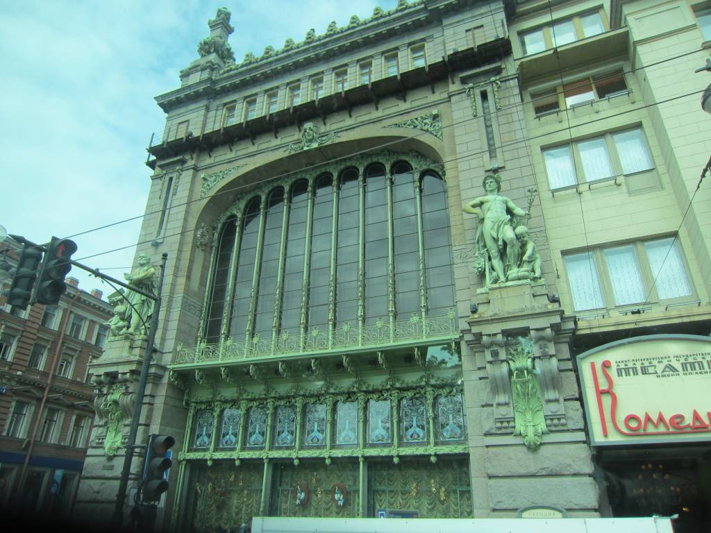
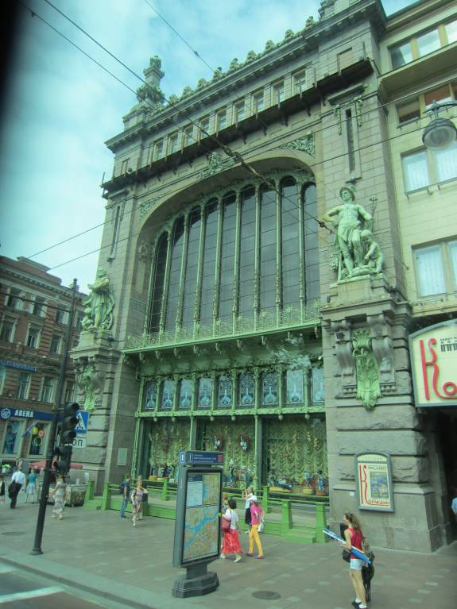
Pps y fotografía Mari Tere

Slide 24
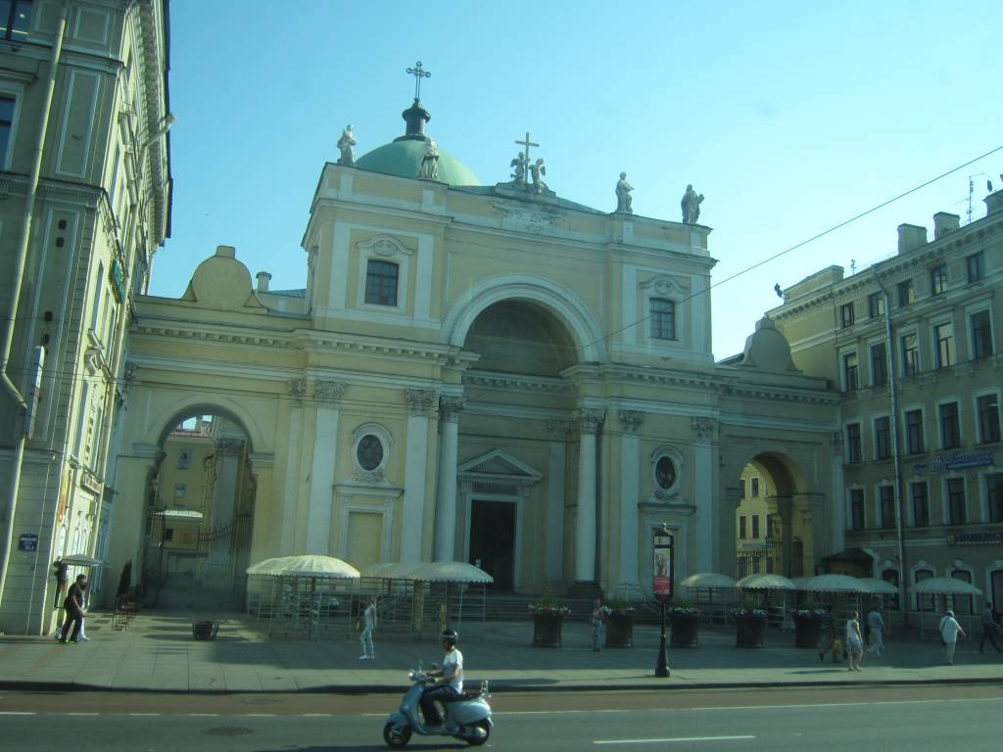
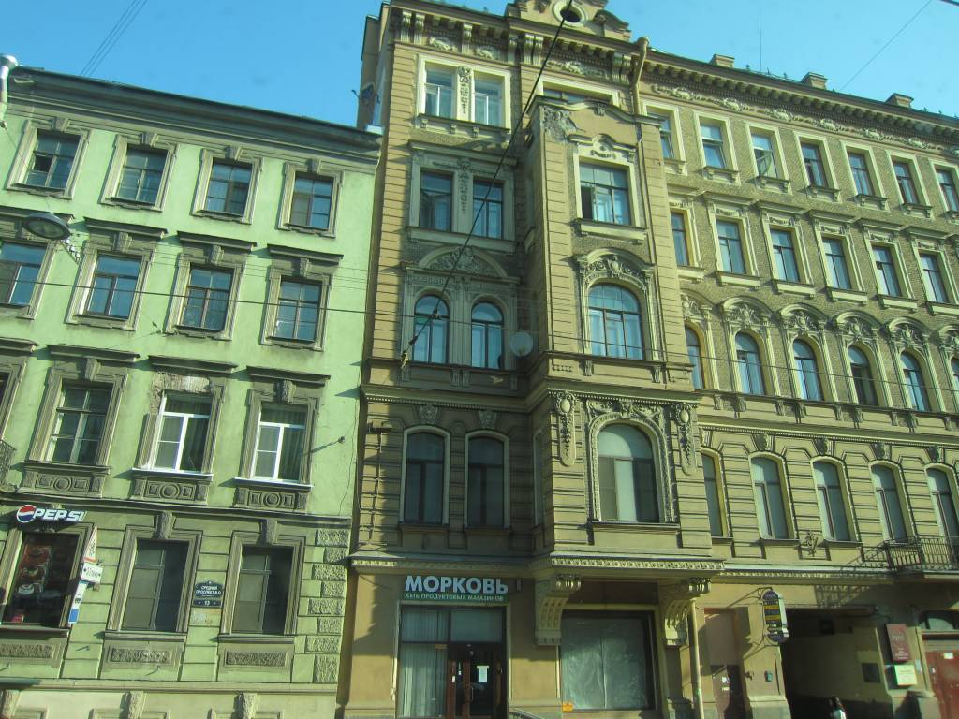
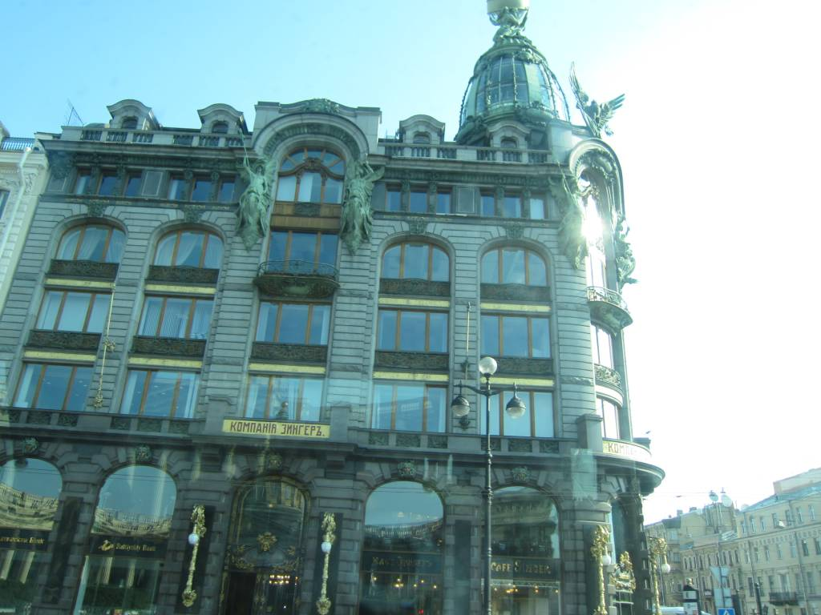
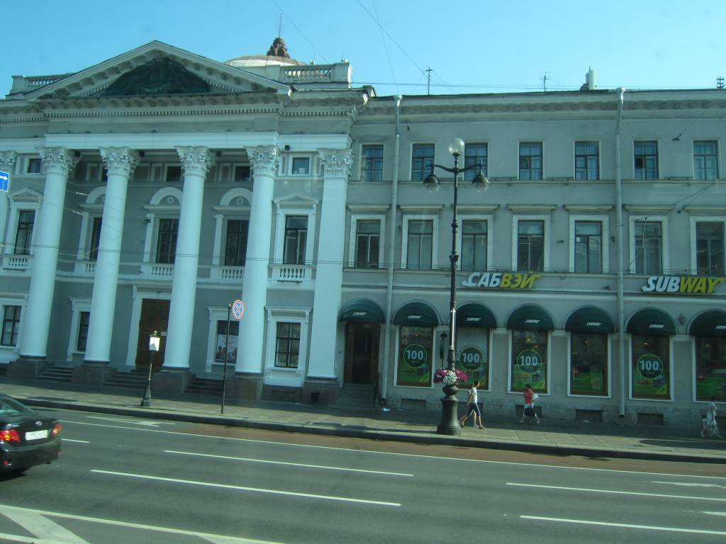
Pps y fotografía Mari Tere

Slide 25
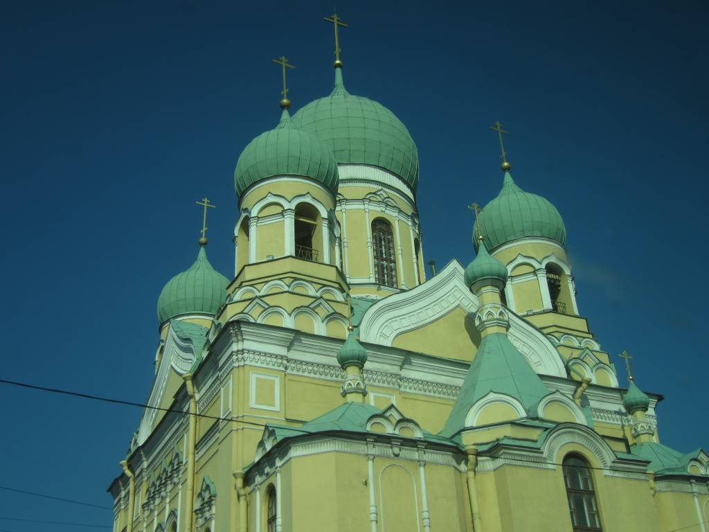
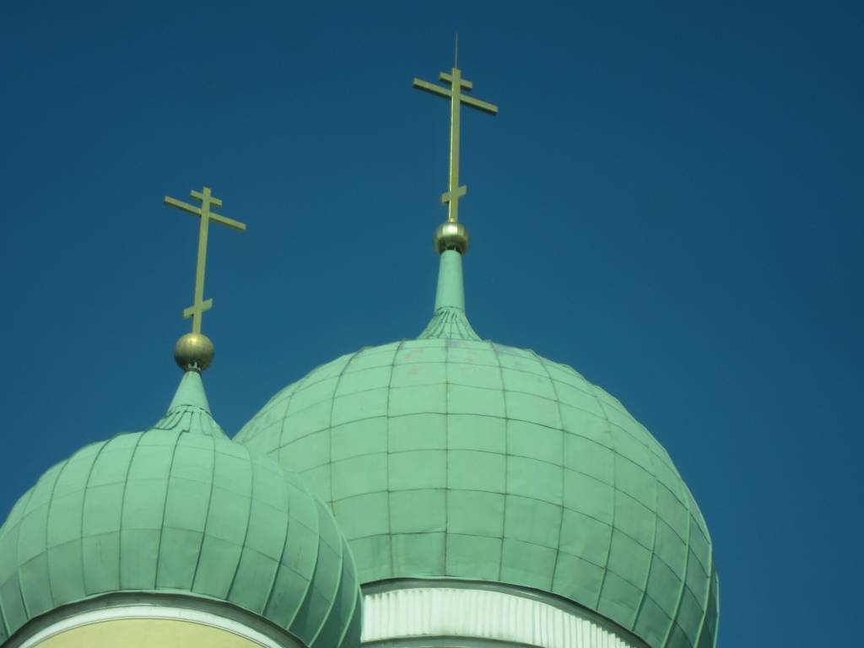
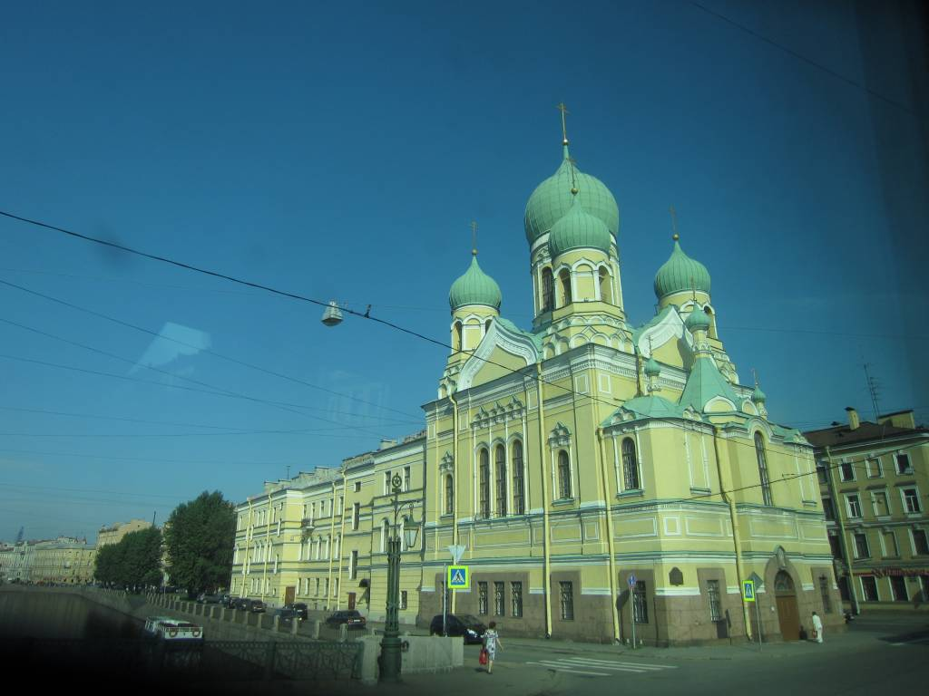
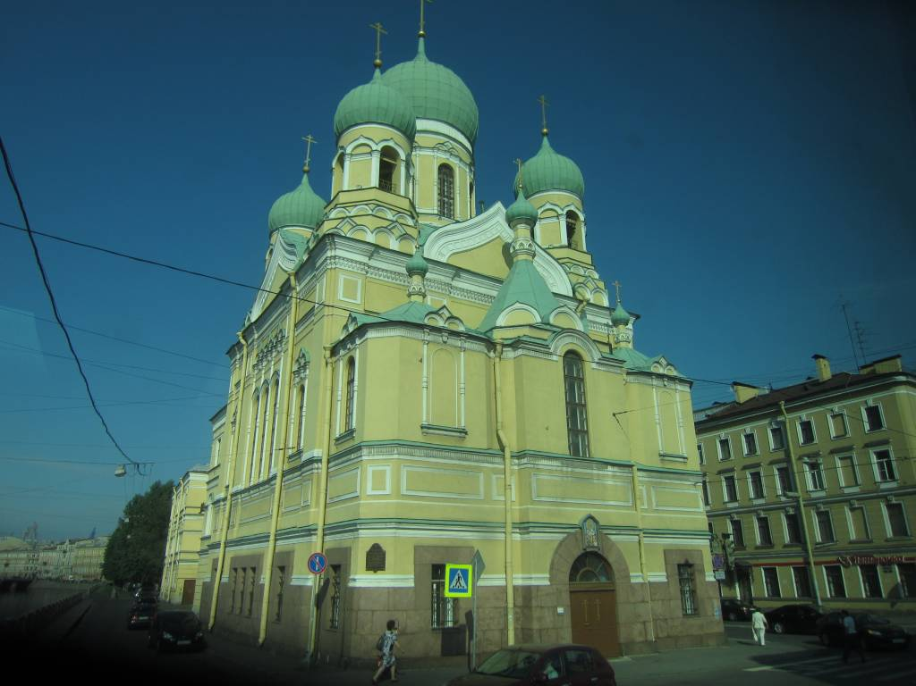
Iglesia de San Isidro
Pps y fotografía Mari Tere

Slide 26
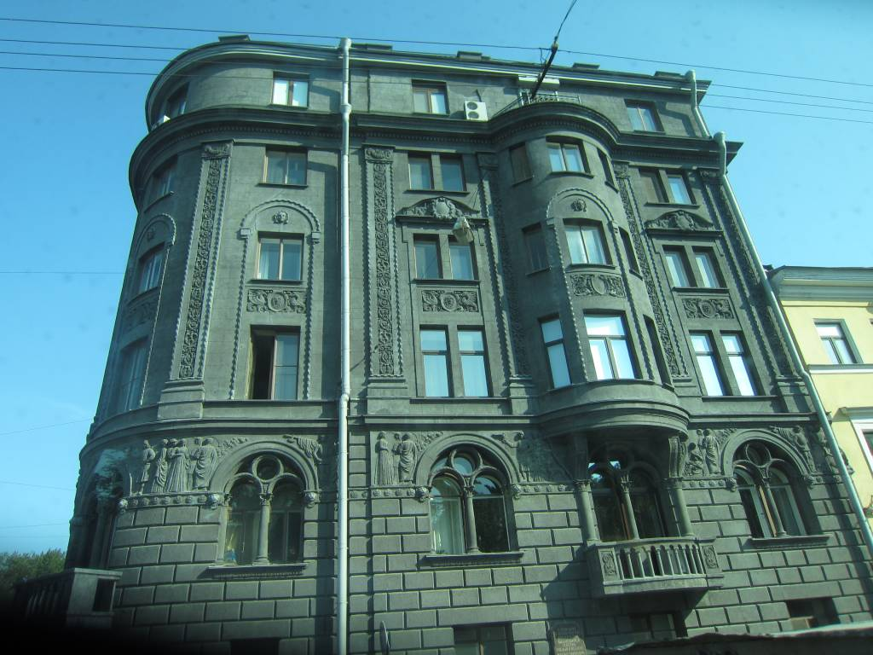
Pps y fotografía Mari Tere

Slide 27
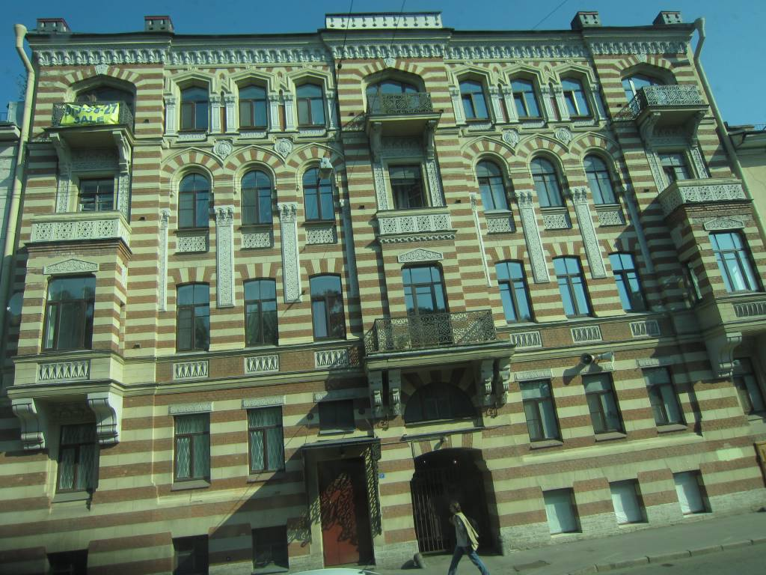
Pps y fotografía Mari Tere

Slide 28
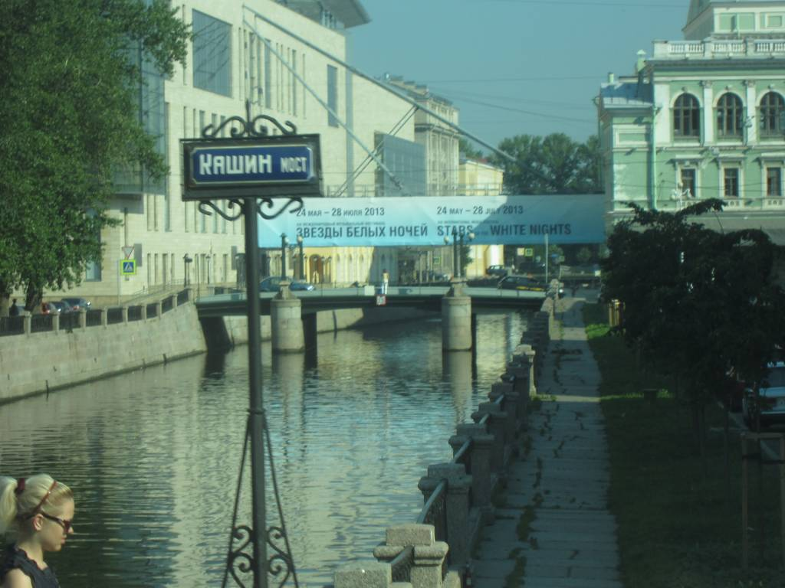
Pps y fotografía Mari Tere

Slide 29
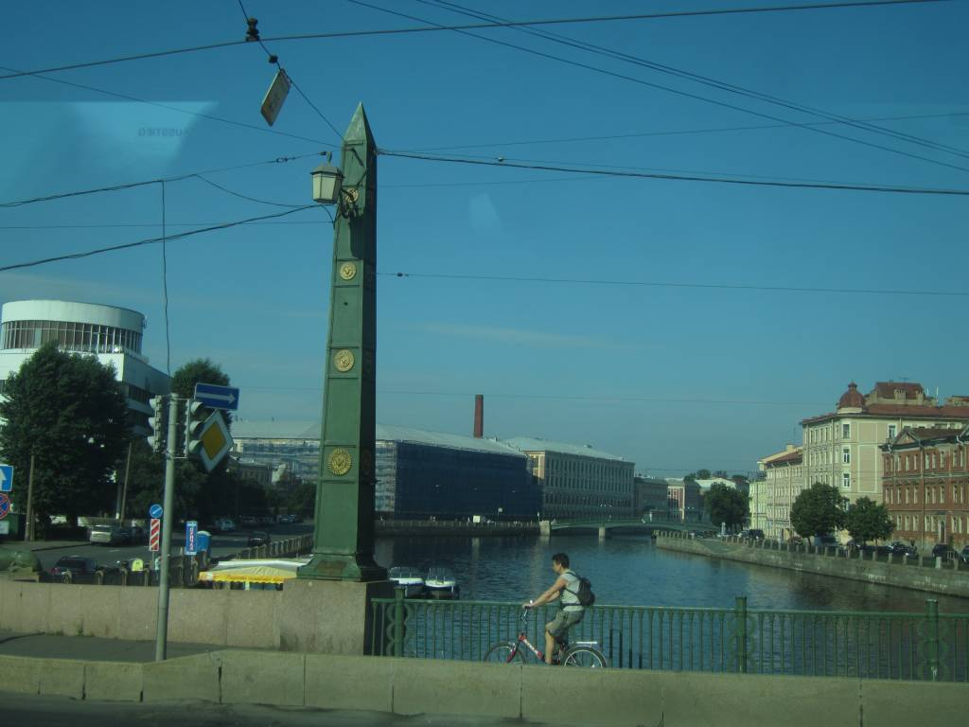
Pps y fotografía Mari Tere

Slide 30
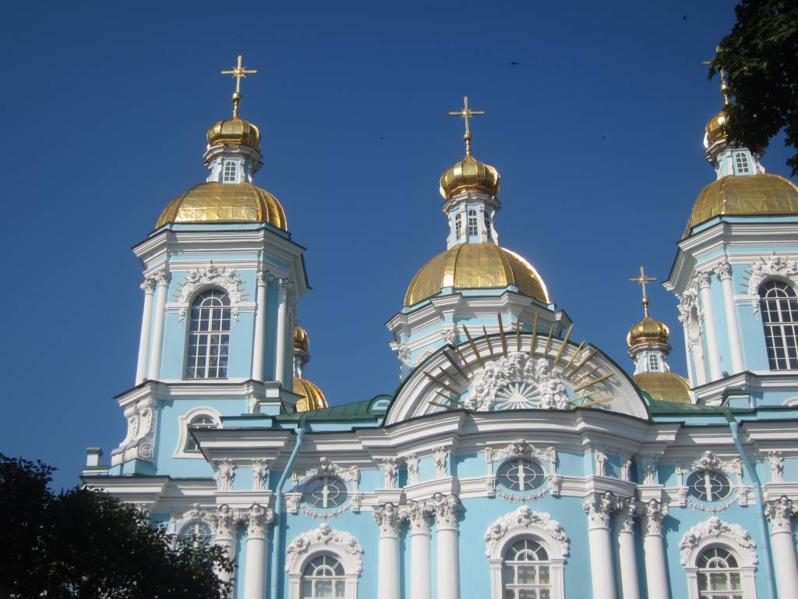
Pps y fotografía Mari Tere
Catedral de San Nicolás.

Slide 31

Pps y fotografía Mari Tere

Slide 32


Slide 33


Pps y fotografía Mari Tere

Slide 34

Pps y fotografía Mari Tere

Slide 35


Pps y fotografía Mari Tere

Slide 36

Pps y fotografía Mari Tere

Slide 37



Pps y fotografía Mari Tere

Slide 38


Teatro Mariinsky
Pps Mari Tere

Slide 39


Pps y fotografía Mari Tere

Slide 40

Pps y fotografía Mari Tere

Slide 41

CATEDRAL SAN ISSAC
Pps y fotografía Mari Tere

Slide 42

Durante el tiempo de verano aprovechan
a restaurar y hacer las obras necesarias, por
eso muchos edificios están
cubiertos por lonas.
Pps y fotografía Mari Tere

Slide 43

Pps y fotografía Mari Tere

Slide 44



Pps y fotografía Mari Tere

Slide 45

Palacio del Senado y del Santo Sínodo
Actualmente, el edificio alberga el Archivo histórico estatal ruso.
Pps y fotografía Mari Tere

Slide 46

Pps y fotografía Mari Tere

Slide 47

Pps y fotografía Mari Tere

Slide 48

Pps y fotografía Mari Tere

Slide 49



Acorazado Aurora
Barco Museo
Pps y fotografía Mari Tere

Slide 50


Participó en combate en la Guerra Ruso
Japonesa Uno de los primeros incidentes de la revolución de octubre ocurrió en este buque.
Pps y fotografía Mari Tere

Slide 51

Pps y fotografía Mari Tere

Slide 52


Pps y fotografía Mari Tere

Slide 53

Pps y fotografía Mari Tere

Slide 54

Pps y fotografía Mari Tere

Slide 55

Palacio de los príncipes Yusupov.
Uno de los monumentos de clasicismo más maravilloso, fue proyectado y decorado para competir en esplendidez y lujo con la familia imperial.
Pps y fotografía Mari Tere

Slide 56

relax…
Pps y fotografía Mari Tere

Slide 57


Pps y fotografía Mari Tere

Slide 58


Pps y fotografía Mari Tere

Slide 59



CASA MUSEO DOSTOEVSKY
Tuvo siempre la obsesión de que
sus pisos estuvieran en una esquina,
con ventanas a las dos calles y cerca
de una iglesia de modo que pudiera
oír las campanas, música que
sosegaba su espíritu.
Pps y fotografía Mari Tere

Slide 60

Pps y fotografía Mari Tere

Slide 61

Pps y fotografía Mari Tere
Hotel Dostoevsky

Slide 62

Fachada del edificio amarillo
Teatro Alexandrinsky
Pps y fotografía Mari Tere

Slide 63

Pps y fotografía Mari Tere

Slide 64

Pps y fotografía Mari Tere

Slide 65

"Casa de Libro“
Pps y fotografía Mari Tere
"
Antiguo Edificio Singer

Slide 66

Pps y fotografía Mari Tere

Slide 67

Pps y fotografía Mari Tere

Slide 68

Pps y fotografía Mari Tere

Slide 69

Pps y fotografía Mari Tere

Slide 70

Pps y fotografía Mari Tere

Slide 71

Pps y fotografía Mari Tere

Slide 72

El Hermitage
Pps y fotografía Mari Tere

Slide 73

Pps y fotografía Mari Tere

Slide 74

El Palacio de Catalina
Era la residencia de verano de los zares de Rusia, de estilo rococó y ubicada en la ciudad Pushkin, a 25 km al surestede San Petersburgo. El palacio está integrado, junto con el conjunto de palacios y parques de la ciudad.
Pps Mari Tere

Slide 75

Pps y fotografía Mari Tere

Slide 76

Pps y fotografía Mari Tere

Slide 77

Pps y fotografía Mari Tere

Slide 78

Detalle verja
Pps y fotografía Mari Tere

Slide 79

Pps y fotografía Mari Tere

Slide 80

Pps y fotografía Mari Tere

Slide 81
Si, el Hermitage está en San Petersburgo
Pero la visita merece un PowerPoint dedicado a este gran Museo, lo mismo que las Noches Blancas, El Palacio de Peterhof , Las Catedrales y algunas curiosidades.
Algunas de las fotografías tomadas desde
el autobús. Disculpa si ves reflejos.

Slide 82

Diseño y fotografías
María Teresa Espín
Música
Homenaje a TchaiKovsky
Fragmentos de
Swan Lake, Nutcraker Suite y
El Cascanueces
2013

Slide 83



Accede a la sección que desees desde aquí:
Propia Creación
De la Red
Dedicatorias | Fechas Especiales | Graciosos
Historia y Arte | Lugares | Musicales
Naturaleza y Ciencias | Política | Reflexión
Religiosos | Románticos | Salud
Dedicatorias | Fechas Especiales | Graciosos
Historia y Arte | Lugares | Musicales
Naturaleza y Ciencias | Política | Reflexión
Religiosos | Románticos | Salud
Si deseas recibir pps periódicamente en tu correo electrónico subscríbete aquí:

